Slide 1
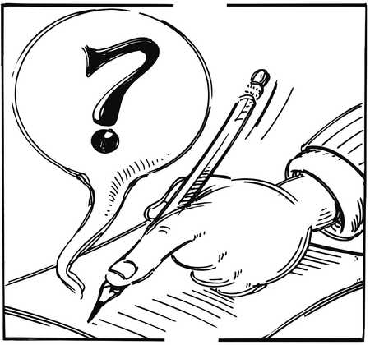
SO bespreken: wat was moeilijk?

Slide 2
Wat gaan we doen?
Bespreken van het SO
Ophelderen: wat was er moeilijk
Nadenken: hoé gaan we leren voor de toets?
Gezamenlijke afsluiting

Slide 3
Bespreken van het SO
Bekijk de vragen
Luister naar de antwoorden
Denk na: waarom had je dit antwoord wel/niet goed?
Concentreer je en wees serieus!

Slide 4
Nabespreken
Heb je het cijfer dat je had verwacht?
Wat had je nog beter kunnen doen in je voorbereiding?
Wat ging al heel goed?
Hoe ga je leren voor de eindtoets?

Slide 5
Rivieren: omgang met water
Bekijk het filmpje en beantwoord de volgende vragen op papier: 1) Waardoor stijgt het water steeds sneller? 2) Welke oplossingen worden hiervoor genoemd? 3) Welke oplossingen kan jij zelf bedenken?
http://www.schooltv.nl/video/overstromingen-voorkomen-ruimte-voor-de-rivier/#q=rivieren

